Slide 1
Récupération des données
Aleph & SFX
Version de janvier 2015

Slide 2
INTRODUCTION
Migration du catalogue Aleph: déroulement & principes
MIGRATION DU CATALOGUE ALEPH: ÉLÉMENTS PRINCIPAUX
Migration dES DONNÉES SFX
TEST DES DONNÉES MIGRÉES

Slide 3
Introduction
Alma remplace à la fois
Aleph (gestion de la documentation imprimée)
&
SFX (gestion de la documentation électronique).
La récupération des données concerne donc
L’ensemble des données du catalogue présentes dans Aleph
Les notices bibliographiques
Les notices HOL
Les exemplaires
L’ensemble des données liées aux titres activés dans SFX

Slide 4
Introduction
Préalables aux opérations de migration, Ex Libris fournit la documentation nécessaire pour comprendre le processus de migration :
Aleph to Alma Migration Guide
&
SFX to Alma Migration Guide
Pour les données du SIGB, sont pris en considération les périmètres principaux :
Resource management -> les données du catalogue (notices bibliographiques, données sur les fonds et données des exemplaires)
Fulfillment -> les données liées à la circulation (prêts en cours, amendes…)
Acquisitions -> les commandes en cours, les fournisseurs, les budgets

Slide 5
Introduction
Sont également définies les zones qui ne sont pas récupérées dans le processus de migration
(par ex. les historiques de prêt ; des zones utilisées dans le catalogue Aleph et propres à ce système (CAT, CDATE)) ; l’historique du catalogage ou des modifications sur les exemplaires)
Certaines données sont migrées 1 fois :
Les bibliothèques
Les localisations
Les fournisseurs
et permettent de mettre en place la configuration d’ALMA
principalement ce qui concerne la circulation des documents.

Slide 6
Introduction
Surtout, un poids en moins!
Le document Aleph to Alma Migration Guide comprend également une section P to E migration (Print to Electronic) dont nous avons pu ne pas tenir compte puisque toutes nos ressources électroniques sont gérées via SFX exclusivement.
La situation de l’Ulg était donc idéale : nous avons évité une lourde procédure de dédoublonnement entre des e-ressources présentes dans le SIGB et les mêmes gérées via SFX.

Slide 7
INTRODUCTION
Migration du catalogue Aleph: déroulement & principes
MIGRATION DU CATALOGUE ALEPH: ÉLÉMENTS PRINCIPAUX
Migration dES DONNÉES SFX
TEST DES DONNÉES MIGRÉES

Slide 8
Migration du catalogue Aleph Déroulement et principes
La migration des données Aleph vers Alma est gérée par Ex Libris de manière extrêmement standardisée.
Les modifications qui doivent être apportées aux données doivent l’être
soit directement dans Aleph avant la migration,
soit au moment du processus d’exportation des données à partir d’Aleph
L’export des données est réalisé par l’ULg (selon des directives précises).
-> L’Ulg fournit donc les données telles qu’elles devront être dans Alma.
-> Ex Libris ne prévoit aucun travail spécifique sur les données.
Certaines données liées à la configuration sont directement reprises à partir des tables Oracle :
bibliothèques
groupes d’utilisateurs
types de matériels
…
Notes:
Le processus de migration est le même pour tous les clients qui passent d’Aleph vers Alma. On ne peut rien demander comme traitement particulier au moment de l’import des données dans Alma de la part d’ExLibris.
La migration est effectuée par l’équipe israélienne ; le bureau français n’est responsable que du contrôle de la préparation de la migration et de la configuration.

Slide 9
Migration du catalogue Aleph Déroulement et principes
Structurées en Marc21, les données bibliographiques et de données sur les fonds (notices HOL) ont pu être migrées vers Alma sans modification majeure.
les adaptations qui ont dû être effectuées concernent principalement 2 catégories de données :
Les données Marc locales (identifiées par un « 9 »),
Les champs non-Marc propres à Aleph (notamment la liaison entre les notices (LKR)).
Les données liées aux exemplaires, structurées selon un format propre à Aleph, ont également été migrées dans des zones dédiées dans Alma.
Le détail de la migration pour les données du catalogue fait l’objet d’un document ANNEXE

Slide 10
INTRODUCTION
Migration du catalogue Aleph: déroulement & principes
MIGRATION DU CATALOGUE ALEPH: ÉLÉMENTS PRINCIPAUX
Migration dES DONNÉES SFX
TEST DES DONNÉES MIGRÉES
Notes:
Le détail de la migration pour les données du catalogue fait l’objet d’un document ANNEXE mais on s’attache tout de même ici aux éléments principaux de cette migration,

Slide 11
Migration du catalogue Aleph Éléments principaux : zones Marc locales
Alma est un système qui repose sur un principe de catalogage collaboratif. Nous n’avons pas la main sur l’indexation des données ni sur leur affichage.
Dans cette perspective, il est important que les données soient aussi standardisées que possible.
C’est pourquoi le contenu des champs locaux a été analysé afin de déterminer :
quels champs, désormais obsolètes, pouvaient être supprimés ;
quels champs devaient être conservés mais pouvaient être regroupés ;
quels champs pouvaient être maintenus en l’état ;
si certains champs devaient être désignés autrement (changement d’étiquette)

Slide 12
Migration du catalogue Aleph Éléments principaux : zones de l’indexation matière
L’indexation matière Rameau est récupérée dans les zones des notices bibliographiques
-> mais n’est reliée à rien à l’heure actuelle dans Alma
L’indexation matière Agrovoc est récupérée
-> mais n’est reliée à rien à l’heure actuelle dans Alma
-> par ailleurs, Alma ne permet pas à ce jour la gestion d’un thésaurus multilingue : la précision de langue a donc été supprimée puisque seuls les termes français étaient présents dans les notices bibliographiques
Les autres zones d’indexation matière issues de notices créées par copy-cataloging sont conservées telles quelles : LCSH, MeSH

Slide 13
Migration du catalogue Aleph Éléments principaux : zones de l’indexation matière
Les principales zones de l’indexation matière issues du SIGB qui a précédé Aleph étaient conservées dans une zone Marc locale
-> cette zone est conservée et indexée dans Alma
-> mais ne doit plus être exploitée pour de nouvelles indexations
Des zones spécifiques utilisées en BST-Géosciences ont été basculées dans des zones Marc21 officielles
Notre indexation Genre/Forme a été basculée vers une zone locale dans Alma
-> il s’agit par exemple de l’attribution d’un genre de document comme « Thèses et écrits académiques » ou « Catalogues » ou « Manuscrits »…

Slide 14
Migration du catalogue Aleph Éléments principaux : zones des liens
Dans Aleph, les liens entre notices bibliographiques sont présents dans une zone spécifique à ce logiciel.
Le Marc standard prévoit la gestion des liens via des zones précises du format.
MAIS ALMA NE NOUS PERMET PAS PLUS QU’ALEPH D’UTILISER CES ZONES POUR GÉNÉRER DES LIENS ACTIFS ENTRE LES NOTICES BIBLIOGRAPHIQUES.
Pour les catalogueurs, le détail de la migration des zones LKR est reprise dans le document ANNEXE.
Pour tout le monde, le détail de la présence de notices liées sera vu dans la suite de cette formation (partie « Recherche » de la formation)

Slide 15
Migration du catalogue Aleph Éléments principaux : autres zones ‘ALEPH’
Certaines zones propres à Aleph n’ont pas été récupérées par le processus de migration :
soit les informations qu’elles contiennent font double emploi avec celles qui sont contenues dans d’autres champs : par exemple les zones TYP (type de document) ou FMT (format)
soit les informations pouvaient être abandonnées sans inconvénient : par exemple la zone CAT (historique du catalogage).
Notes:
Seules la date et l’heure de la dernière modification sont conservées dans une zone officielle du format Marc21.

Slide 16
Migration du catalogue Aleph Éléments principaux : ponctuation et articles initiaux
La ponctuation d’une série de zones, qui était gérée à l’affichage par Aleph (et Primo), a été intégrée directement dans les notices.
De même, la ponctuation s’insérait automatiquement à l’enregistrement pour d’autres zones : ce n’est plus le cas avec Alma.
Dans ALMA, toute la ponctuation devra être insérée MANUELLEMENT lors du catalogage
Les chevrons << >> qui isolaient les articles initiaux dans certains champs, en vue de permettre l’indexation par liste dans Aleph, ont été supprimés. Le format Marc21 ne prévoit pas d’indexation liste pour ces zones et la fonctionnalité qui caractérisait ces chevrons dans Aleph n’est plus présente dans Alma.
Là encore, nous rejoignons une standardisation plus stricte des données

Slide 17
Migration du catalogue Aleph Éléments principaux : champs relatifs au bulletinage
Le bulletinage dans Aleph mêlait des champs Marc standard et des champs propres à Aleph.
-> Les champs standards (énumération et chronologie) ont été conservés.
-> Les champs et sous-champs propres à Aleph ont été supprimés.
Les exemplaires créés dans le cadre de ces modèles prévisionnels ont été conservés en partie.
Notes:
La fonctionnalité de création des exemplaires à partir de modèles prévisionnels générés dans les notices de données sur les fonds existe dans Alma depuis la mise à jour de janvier 2015,

Slide 18
Migration du catalogue Aleph Éléments principaux : champs relatifs aux mesures de conservation
Les informations relatives au statut de conservation attribué à certaines collections dans le cadre des activités des groupes Gevafa et CPP ont été migrées dans une zone de Notes sur les mesures prises.
Ce champ, dédié aux informations relatives aux actions de conservation et de numérisation (en anglais PDA, Preservation and digitization actions) consigne désormais les informations précédemment contenues dans des champs définis localement par l’ULg pour l’identification des collections Gevafa et des collections CPP.

Slide 19
Migration du catalogue Aleph Éléments principaux : exemplaires
Tous les exemplaires présents dans Aleph ont été migrés dans Alma à l’exception des exemplaires de périodiques non reçus pour lesquels la date de réception estimée dans Aleph est postérieure à la date de migration.
Toutes les informations présentes dans les exemplaires Aleph ont été migrées dans les items Alma.
Sauf les informations de prix et les numéros de commandes encodés dans les exemplaires sans passer par le module Acquisitions d’Aleph qui ne sont pas été récupérés dans le processus standard de migration.
Par contre, comme la logique qui sous-tend le fonctionnement d’Alma n’est pas semblable à celle d’Aleph, toutes les informations migrées ne sont pas réutilisables à l’identique : c’est le cas par exemple des « statuts de traitement » d’Aleph.
Notes:
Exemple 1 : l’exemplaire relatif à un fascicule attendu pour le 15 novembre 2014 mais non reçu est migré,
Exemple 2 : l’exemplaire relatif à un fascicule attendu pour le 15 mars 2015 n’est pas migré.
En ce qui concerne les numéros de commandes, ils seront copiés en « Note interne » du pavé exemplaire d’Aleph directemetn via Oracle avant l’export final

Slide 20
Migration du catalogue Aleph Éléments principaux : exemplaires
Les statuts d’exemplaires Aleph ont été migrés dans la zone item policy dans les items Alma.
C’est l’intitulé (par exemple « Empruntable ») et non le code (par exemple « 10 ») qui a été migré.
Comme dans Alma les conditions de prêt d’un document sont déterminées par les règles associées à sa localisation, ces statuts migrés ne sont pas actifs et sont donc juste présents pour mémoire.
=> Ils seront effacés peu après la mise en production (à 3 exceptions près).

Slide 21
Migration du catalogue Aleph Éléments principaux : exemplaires
Dans Alma, la zone « Item policy » est destinée à rester vide dans la plupart des cas. Elle sert uniquement à introduire des exceptions par rapport aux conditions de prêt déterminées par les localisations (physical location).
=> Seuls 2 statuts d’exemplaire Aleph deviennent des item policy valides dans Alma :
Le statut 30 - S’adresser au service : exception permettant d’appliquer à un item les conditions « loan – no request »
Le statut 18 – Non consultable : exception permettant d’appliquer à un item les conditions « no loan – no request ». Dans Aleph, « non consultable » correspondait au statut de traitement PC. Dans la perspective de la migration, tous les exemplaires concernés ont reçu le statut d’exemplaire 18.
(* Une 3ème item policy dans Alma correspondra au nouveau statut 15 – créé dans le cadre du passage sur Alma pour des exemplaires abimés ou hors période chronologique (pré-1831) du magasin à livres.)
Notes:
Je ne parle pas de l’exception statut 15 car elle ne concerne pas la migration. Nous ne commencerons à l’utiliser qu’après la mise en production.

Slide 22
Migration du catalogue Aleph Éléments principaux : exemplaires
Les fonctions gérées dans Aleph via les statuts de traitement sont gérées dans Alma par des procédures appelées
« process types » (pour les acquisitions ou les exemplaires manquants, par exemple)
ou « work orders » (pour la reliure par exemple).
=> Les codes des statuts de traitement Aleph présents dans les exemplaires ont été migrés dans la zone « Internal note 3 » des items Alma.
&
=> Tous les exemplaires comportant une Internal note 3 contenant de l’information sont intégrés au process type « Technical migration », ce qui a pour conséquence de les afficher comme indisponibles dans Alma.
Notes:
Par exemple, en commande, sur présentoir, à la reliure, provisoirement non consultable…

Slide 23
Migration du catalogue Aleph Éléments principaux : exemplaires
Exemple
Exemplaire possédant un statut de traitement, migré dans le process type Technical migration, et noté comme étant non disponible :

Slide 24
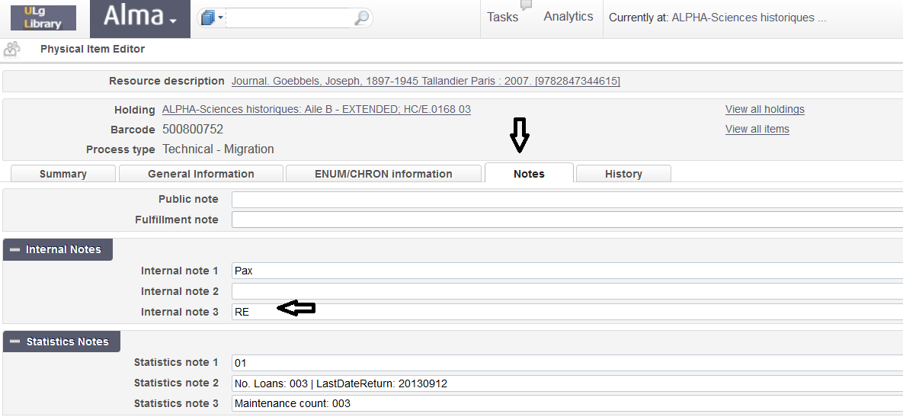
Migration du catalogue Aleph Éléments principaux : exemplaires
Exemple
Le code du statut de traitement Aleph est migré dans l’Internal note 3.
Ici, il s’agit d’un exemplaire en reliure.

Slide 25
Migration du catalogue Aleph Éléments principaux : exemplaires
Les exemplaires portant un statut de traitement « CO » (en commande) et attachés au module Acquisitions d’Aleph par une ligne de commande ont été migrés dans le process type « Acquisition ». Ils apparaissent donc comme en commande.
Mais les exemplaires en commande non liés au module Acquisitions sont en « Technical migration ».
Tous les exemplaires présents dans le process type « Technical migration » devront être revus progressivement pour intégrer la nouvelle procédure qui leur correspond.
-> Les exemplaires portant le statut « MA » (Manquant) recevront le process type « Missing » par un traitement automatisé.
-> Les exemplaires portant d’autres statuts de traitement devront être traités manuellement car ils mêlent souvent des cas de figure assez différents.

Slide 26
Migration du catalogue Aleph Éléments principaux : exemplaires
Exemple
Migration d’un exemplaire en commande via le module Acquisitions d’Aleph : il est intégré dans le process type Acquisition.

Slide 27
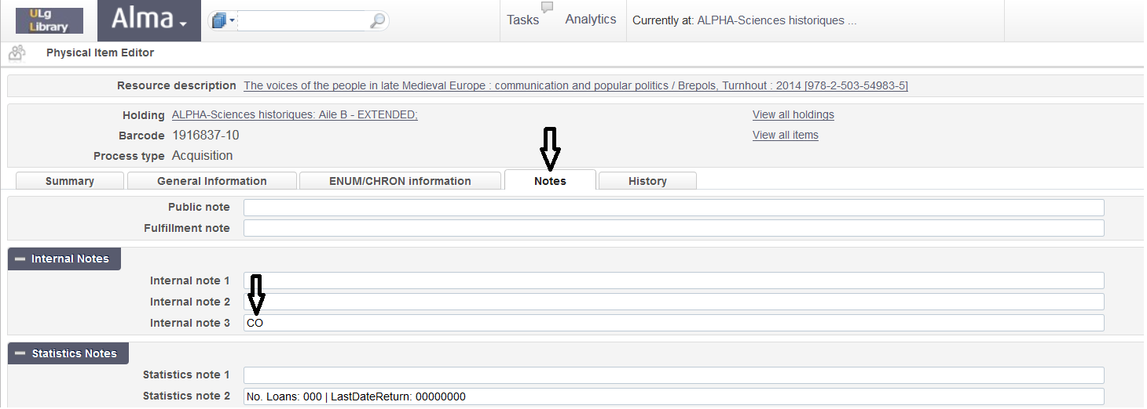
Migration du catalogue Aleph Éléments principaux : exemplaires
Exemple
Migration d’un exemplaire en commande via le module Acquisitions d’Aleph : l’ancien statut de traitement CO est migré en internal note 3.

Slide 28
Migration du catalogue Aleph Éléments principaux : exemplaires
Résumé
Les statuts d’exemplaires ALEPH sont remplacés par des règles de circulation plus générales directements liées à des ensembles
basés sur des localisations physiques (associées à un ‘location type’)
(DG) À FAIRE EN FÉVRIER :
- supprimer des données d’exemplaire les ‘anciens’ statuts d’exemplaires Aleph qui ne sont plus fonctionnels dans Alma.

Slide 29
Migration du catalogue Aleph Éléments principaux : exemplaires
Résumé
Les statuts de traitement ALEPH sont remplacés par d’autres procédures
(DG) À FAIRE EN FÉVRIER :
Appliquer le process type ‘missing’ aux exemplaires ‘Manquant’ d’Aleph
(Bibliothèques) À FAIRE :
Traiter au cas par cas les autres ‘statuts de traitement’ : PR, …

Slide 30
Migration du catalogue Aleph Éléments principaux : données de localisation
BIBLIOTHÈQUES
(Library)
Les notices qui n’ont aucune donnée d’inventaire dans Aleph ou qui présentent dans Aleph des notices HOL ‘vides’ se voient attribuer dans Alma le code de bibliothèque NOLIB.
La plupart de ces notices ont été corrigées dans Aleph.
Mais le code « NOLIB » fait partie des codes de bibliothèque présents dans la configuration.
Notes:
Il ne doit bien sûr pas être utilisé!

Slide 31
Migration du catalogue Aleph Éléments principaux : données de localisation
LOCALISATIONS
(Physical locations)
Les notices qui n’ont aucune donnée de localisation (zone 852$c des notices HOL) dans Aleph se voient attribuer dans Alma le code de localisation UNASSIGNED.
=> Les exemplaires attachés à une localisation UNASSIGNED ne peuvent pas circuler dans ALMA, puisqu’aucune règle (‘Fulfillment unit’ & ‘Terms of use’) n’a été définie pour eux.
Après les traitements faits dans Aleph entre septembre 2014 et janvier 2015, il restera relativement peu de localisations ‘UNASSIGNED’.
Les exemplaires concernés devront
soit être traités au cas par cas par chaque bibliothèque
soit faire l’objet de demandes de modifications globales, à partir de ‘sets’ créés à partir du module de Recherche dans Alma.
Notes:
On verra dans le module 2 de la formation comment exploiter les résultats de recherche.

Slide 32
INTRODUCTION
Migration du catalogue Aleph: déroulement & principes
MIGRATION DU CATALOGUE ALEPH: ÉLÉMENTS PRINCIPAUX
Migration dES DONNÉES SFX
TEST DES DONNÉES MIGRÉES

Slide 33
Migration des données SFX Déroulement et principes
Pour la migration des données relatives aux ressources électroniques, l’ULg est dans une situation « idéale » puisque les eResources se trouvent uniquement dans SFX.
L’extraction des données SFX et la migration dans Alma ont été réalisées par Ex Libris (Israël), sous leur entière responsabilité.
Cela a permis un vrai gain de temps qui a été consacré à un important travail préalable de nettoyage, de rationalisation et de mise à jour des données SFX (dont de nombreuses remontées d’informations locales au niveau de la base de connaissance globale SFX).

Slide 34
Migration des données SFX Déroulement et principes
Toutes les données (notices bibliographiques, états de collection, informations d’authentification, notes…) liées aux titres activés dans SFX sont récupérées dans Alma et enrichies pour une bonne part d’entre elles.
Les objets globaux sont liés à la Knowledge Base/Community Zone et bénéficient donc automatiquement des mises à jour de la Community zone d’Alma.
Les objets locaux sont eux gérés localement.
Environ 50.000 notices d’e-Journaux ont été enrichies par les données du catalogage collectif Conser (Cooperative Online Serials)

Slide 35
Migration des données SFX Déroulement et principes
Ne sont pas récupérés de SFX :
Les targets actives liés au service get TOC/Abstract (pas utilisé par l’ULg)
Les ressources inactivées
Les statistiques SFX (sauvegardées en local pour la période 2010-2014 -> voir si une exploitation future sera possible ou intéressante)
Les disciplines de la Classification ULg (importées en 2013 dans SFX à partir d’Aleph, mais sans qu’il y ait eut possibilité d’ajout ou de modification postérieure)

Slide 36
INTRODUCTION
Migration du catalogue Aleph: déroulement & principes
MIGRATION DU CATALOGUE ALEPH: ÉLÉMENTS PRINCIPAUX
Migration dES DONNÉES SFX
TEST DES DONNÉES MIGRÉES

Slide 37
Test des données migrées
La procédure de migration vers Alma ne prévoit qu’un seul jeu de test avant la migration définitive.
Le jeu de test (octobre 2014) a fourni les données numériques suivantes :
-> 5 notices refusées pour Aleph
-> les notices supprimées dans Aleph (notices marquées DEL) ne sont pas récupérées
Number of Bibs | 1379688
Number of Hols | 1230672
Number of Items | 1359340
Number of Portfolios from SFX | 173800
Number of Packages/DBs from SFX | 338

Slide 38
Test des données migrées
Ex Libris fournit la documentation nécessaire à l’analyse du jeu de test pour les périmètres Resource management, Fulfillment et Acquisitions.
En ce qui concerne la récupération des données du catalogue (l’aspect Resource management), 2 problèmes importants ont été repérés dès les débuts de l’analyse :
Les liens entre notices bibliographiques étaient absents
Les liens entre notices HOL et notices bibliographiques étaient mal construits pour les notices de publications en série
Les 2 problèmes ont été rapidement résolus par Ex Libris :
Pour le 1er : oubli du lancement d’un service
Pour le 2nd : correction du process de migration (qui pourra être appliquée pour tous clients)

Slide 39
Test des données migrées
Les autres soucis constatés ont fait l’objet
de corrections directement dans Aleph
de signalement au support clientèle d’Ex Libris : analyse, développement
d’adaptations de la part de l’Ulg
En ce qui concerne la récupération des données de SFX, aucun problème n’a été constaté.

Slide 40
Pour conclure
Tout problème lié à la migration des données doit être signalé au plus tôt :
Alma-rm@lists.ulg.ac.be
Rappel : en Annexe :
-> le détail de la migration pour les données du catalogue
(document à l’attention des professionnels du catalogue : catalogueurs et, pour information, responsables de sections ; responsables de l’inventaire physique)

